Slide 1
ЗАРУБЕЖНАЯ ЕВРОПА
СТАРЫЙ СВЕТ
Мельничук Н.В.учитель географии

Slide 2
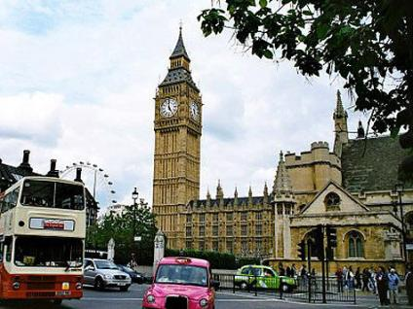
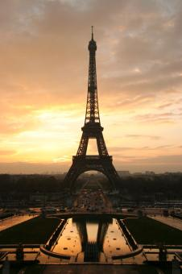
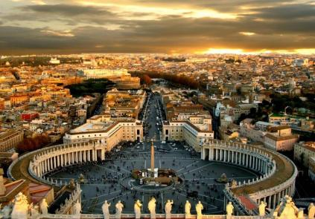
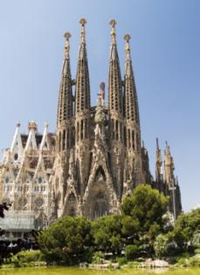

Slide 3
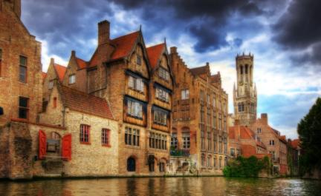
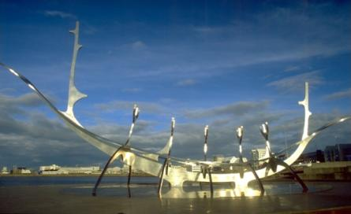
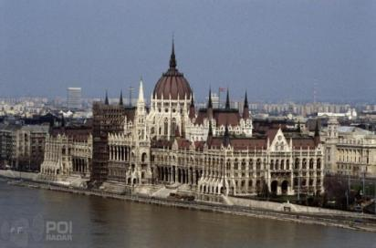
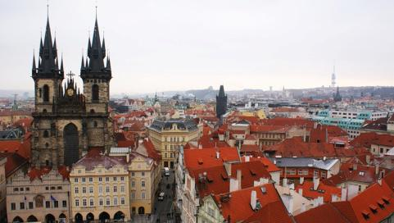

Slide 4
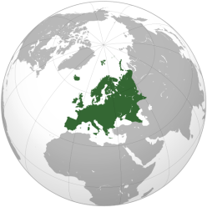
Зарубежная Европа
520 млн чел
5,4 млн км²
Около
40 суверенных государств

Slide 5
Один из очагов мировой цивилизации Родина Великих географических открытий Родина промышленных переворотов Родина городских агломераций Родина международной экономической интеграции

Slide 6
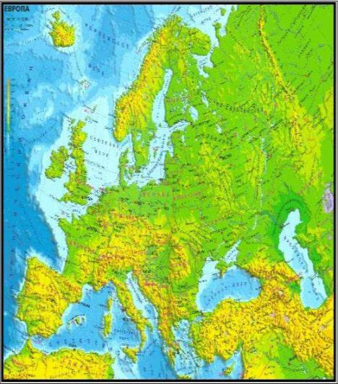
Экономико-географическое положение Европы
о. Шпицберген
5000 км
восток
3000 км
запад
о. Крит

Slide 7
Особенности ЭГП
Приморское положение
Соседское положение
ВЫВОД:
ЭГП благоприятствует торговым связям со всеми странами мира, использованию богатств морей…

Slide 8
Регионы Зарубежной Европы
СЕВЕРНАЯ
ЕВРОПА
ЗАПАДНАЯ
ЕВРОПА
ВОСТОЧНАЯ
ЕВРОПА
ЮЖНАЯ
ЕВРОПА
Дания
Ирландия
Латвия
Эстония
Норвегия
Финляндия
Швеция
Австрия
Бельгия
Великобритания
Германия
Люксембург
Нидерланды
Франция
Швейцария
Болгария
Венгрия
Польша
Румыния
Словакия
Словения
Чехия
Албания
Босния
и Герцеговина
Хорватия
Сербия
Греция
Испания
Италия
Македония
Мальта
Португалия

Slide 9
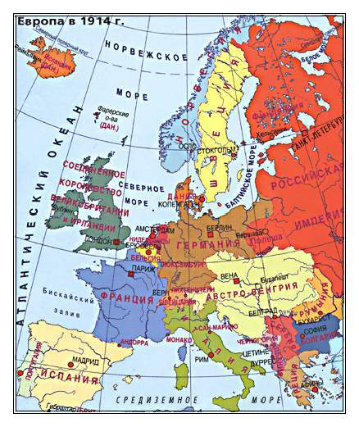
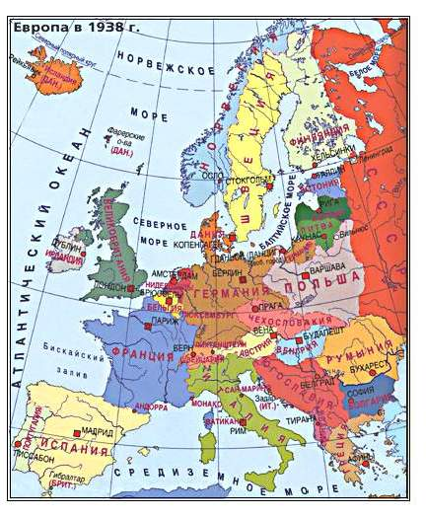
Изменения на политической карте Европы в XX веке

Slide 10
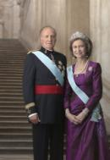
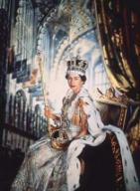
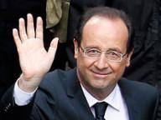
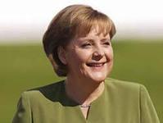
Задание: используя материал на форзаце учебника и составьте схему.
Всего государств в Европе ?
Республики
Примеры ? (количество)
Монархии
Примеры ? (количество)

Slide 11
Микрогосударства Европы
Люксембург (2 586,4 км²)
Андорра (468 км²)
Мальта (316 км²)
Лихтенштейн
(Княжество Лихтенштейн) (157км²)
Сан-Марино (61 км²)
Монако (1,95 км²)
Ватикан (0,44 км²)
Суверенный Мальтийский орден
(сегодняшняя территория древнего государства – всего один особняк в Риме)

Slide 12
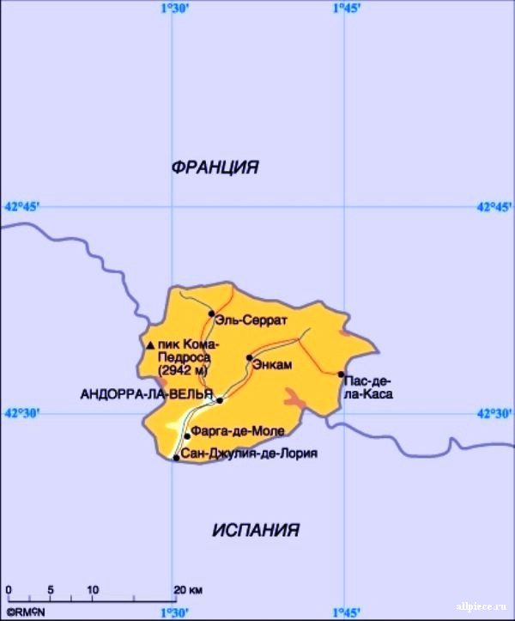

Slide 13
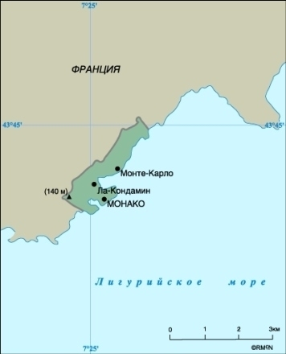

Slide 14
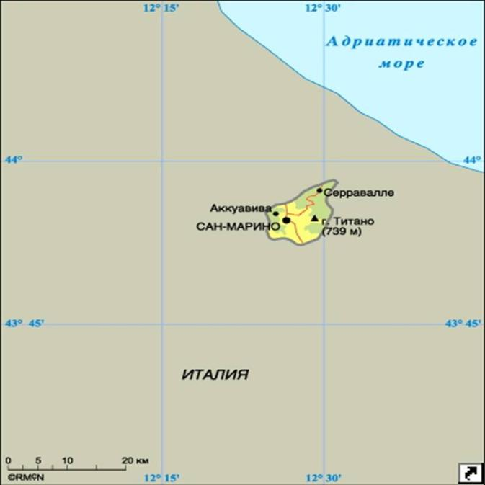

Slide 15
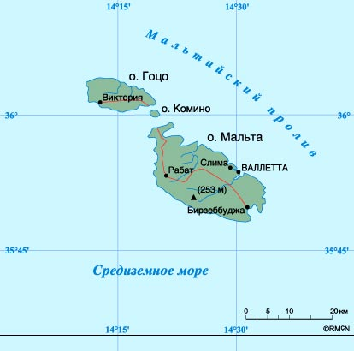

Slide 16
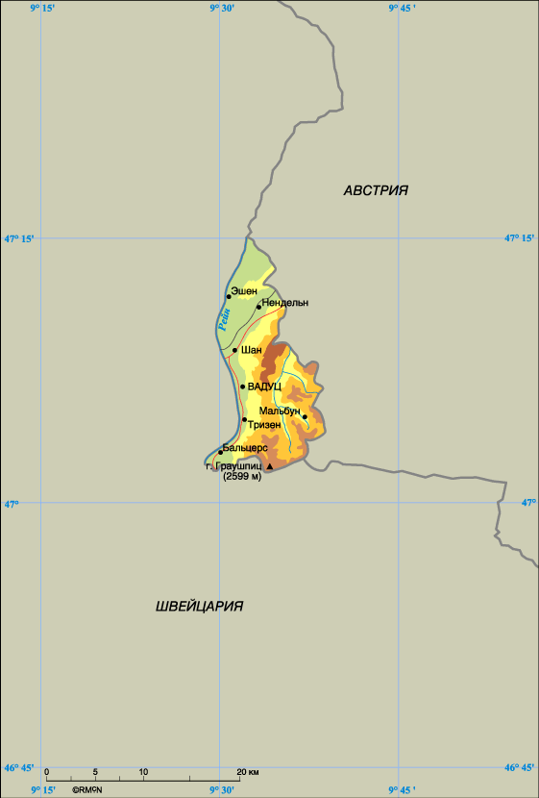

Slide 17
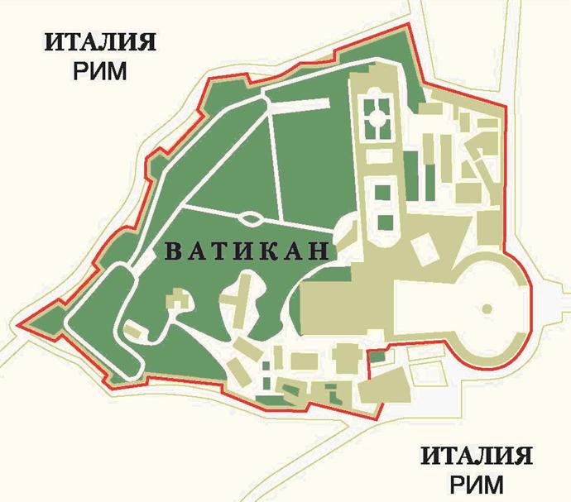

Slide 18
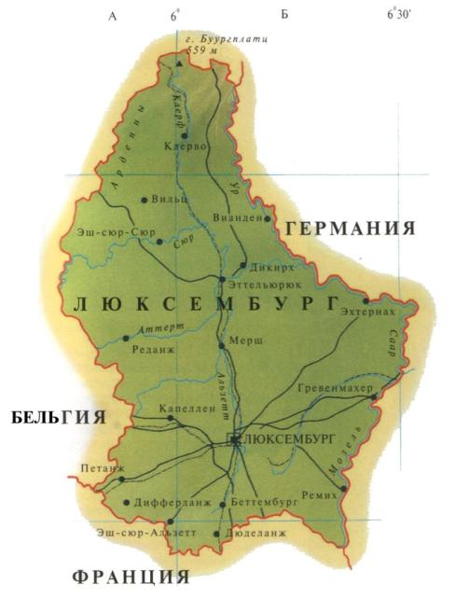

Slide 19
Природные предпосылки для промышленности сложились под большим влиянием размещения полезных ископаемых.
В северной части (платформенной) – рудные полезные ископаемые, связанные с Балтийским
топливные – «привязаны» к осадочному чехлу платформы;
в южной части (складчатой) – рудные месторождения.

Slide 20
Практическая работа
Определите, какие страны наиболее богаты
(с. 180-181):
-каменным углем;
-нефтью и газом;
-рудами цветных металлов;
-калийной солью;
-серой.

Slide 21
Ответьте на вопросы
Почему европейские страны все больше используют импортное сырье?
Дайте характеристику агроклиматическим ресурсам зарубежной Европы
(использовать: учебник, с. 181).
Какие страны обладают наибольшими природными предпосылками для ведения лесного хозяйства?

Slide 22
Домашнее задание
Рекреационные ресурсы в зарубежной Европе
Выпишите:
- районы с благоприятными природно- климатическими ресурсами (приморские, приозерные, горные);
- историко-культурные объекты (города-музеи);
страны, занявшие первые места по развитию рекреационного хозяйства в Европе.

